Slide 1
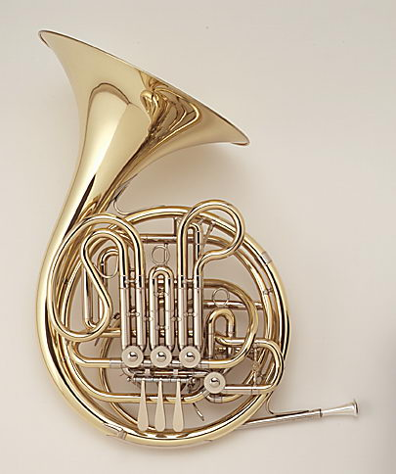
1414 de junho
CONVITE
É com o maior prazer que convidamos V.Exa. a estar presente no
“Concerto de Natal” que se realiza
no dia 14 de Dezembro de 2013
pelas18 H no Centro Comunitário
de Vialonga, com a atuação das
crianças das turmas do 4º A e 4º C da Escola EB1 do Cabo.
Estamos certos que
V. Exa. nos honrará
com a vossa presença
A produção
Domingos Silva

